Slide 1
NELI IN DOLFI

Slide 2
LE KDO STA NELI IN DOLFI?
ČE TE ZANIMA KDO STA, HITRO KLIKNI IN IZVEDEL BOŠ.

Slide 3
NELI je
senegalska papiga
DOLFI je
bradata agama

Slide 4
Neli zelo rada je lešnike in sadje, npr. jabolka, hruške, kivi in mandarine.

Slide 5
Rada se kopa kar v posodici za vodo.

Slide 6
Rada se gleda v ogledalo. Zna govoriti posamezne besede in pusti se božati.

Slide 7
Dolfi je mokarje in argentinske hrošče ter radič, bučke,…

Slide 8
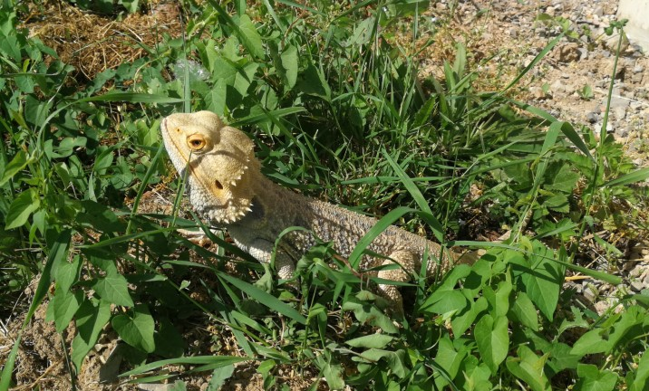
Rad gleda skozi okno in se skriva v travi.

Slide 9
Drugače je pa en velik zaspanček.

Slide 10
IN KAKŠNA JE VAŠA NALOGA?
1. naloga:
Ugani od koga je hišni ljubljenček Neli in od koga je Dolfi?
Možen odgovor je lahko od vzgojiteljice Katje ali od Veronike.
2. naloga:
Nariši svojega hišnega ljubljenčka. Če ga pa nimaš, pa nariši katerega hišnega ljubljenčka bi rad imel.
Zelo vesele pa bova, če rešitve naloge in fotografijo svoje slike pošljete na mail vrtec.raka@guest.arnes.si

